Slide 1

计算机图形学
主讲教师：杨培中 教授
pzyang@sjtu.edu.cn
上海交通大学机械与动力工程学院

Slide 2
内 容
裁剪
反走样

Slide 3
内 容
裁剪
反走样

Slide 4
1.裁剪概述
在放大显示一幅图形的一部分区域时，必须确定图形中哪些部分落在显示区之内，哪些部分落在显示区之外，以便显示落在显示区内的那部分图形。这个选择处理过程称为裁剪。
在进行裁剪时，画面中对应于屏幕显示的区域称为窗口。
一般把窗口定义成矩形，由上、下、左、右四条边组成。
裁剪的实质：确定图形中哪些点、线段、文字以及多边形落在窗口之内。

Slide 5
1.裁剪概述
最简单的裁剪方法是把各种图形扫描转换为点之后，再判断各点是否在窗口内。
这种方法太费时，一般不可取。因为有些图形的某些部分全部落在窗口外，可以完全排除，不必进行扫描转换。
因此，一般采用先裁剪再扫描转换的方法。

Slide 6
2.线段裁剪
Cohen-Sutherland裁剪算法
中点分割算法
参数化方法

Slide 7
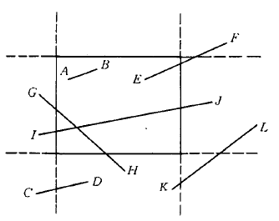
2.线段裁剪
1）Cohen-Sutherland裁剪算法
基本思想：对于每条线段P₁P₂，分三种情况处理。
（1）若P₁P₂完全落在窗口内，则显示该线段，简称“取”之；
（2）若P₁P₂明显在窗口外，则丢弃该线段，简称“弃”之；
（3）若线段不满足上述条件，则把线段分成两段。对每一段重复上述处理。

Slide 8
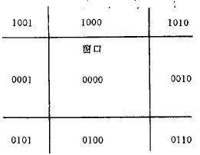
2.线段裁剪
1）Cohen-Sutherland裁剪算法
为了使计算机能快速判断一条线段与窗口的关系，采用如下编码方法：
延长窗口的边，把未经裁剪的图形区域分为9个区。
每个区具有一个四位二进制代码，分别表示上下右左。
  如0101，表示下左

Slide 9
2.线段裁剪
1）Cohen-Sutherland裁剪算法
裁剪一条线段时，先求出端点P₁P₂所在的区号code1和code2。
若code1=code2=0，则P_{1、}P₂均在窗口内，线段也在窗口内
若code1和code2经按位与运算的结果code1&code2不为0，则两个端点同在窗口的上、下、左、右，可弃之。
若上述条件均不满足，则求出线段与窗口某边的交点，在交点处把线段一分为二，其中必有一段完全在窗口外，可以弃之。再对另一段重复上述过程。

Slide 10
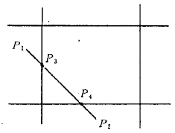
2.线段裁剪
1）Cohen-Sutherland裁剪算法
示例
线段P₁P₂端点所在区编码均不为0，且code1&code2=0，属于第三种情形。
由code1=0001知P₁在窗口左边，求出线段与窗口左边界的交点P₃。 P₁P₃必在窗口外。可弃之。
重复刚才操作，求出交点P₄ 。 P₄P₂必在窗口外。可弃之。
剩余线段P₃P₄就完全落在窗口中。

Slide 11
2.线段裁剪
1）Cohen-Sutherland裁剪算法
在编程实现时，一般是按固定顺序检测区号的各位是否为0。可按左-右-下-上或上-下-右-左的顺序。
欲舍弃窗口外的子线段，只要用交点的坐标值代替被舍弃端点的坐标即可实现。

Slide 12
2.线段裁剪
1）Cohen-Sutherland裁剪算法
伪程序代码(p201-201)

Slide 13
2.线段裁剪
2）中点分割算法
与Cohen-Sutherland裁剪算法一样对线段端点进行编码。
把线段与窗口的关系一样分为三种情况。
前两种情况的处理方式一样。
对于第三种情况，把线段一分为二，对两段重复上述测试，直至每条线段完全在窗口内或窗口外。

Slide 14
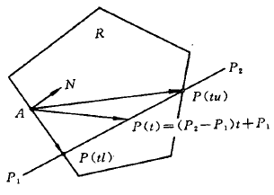
2.线段裁剪
3）参数化裁剪算法
（Cyrus-Beck算法）
7.1 线段裁剪
参数化裁剪算法（Cyrus-Beck算法）
问题：凸多边形区域R和一条线段P₁P₂，要求计算线段落在区域R中的部分。
假定A是区域R边界上一点，N是区域边界在A点的内法向量
线段的参数方程为：P(t)=(P₂-P₁)t+P₁

Slide 15
2.线段裁剪
3）参数化裁剪算法
（Cyrus-Beck算法）
对于线段上任意一点P(t),有三种可能性：
  N⋅(P(t)-A)<0,P(t)在多边形外侧；
  N⋅(P(t)-A)=0,P(t)在多边形边界或延长线上；
  N⋅(P(t)-A)>0,P(t)在多边形内侧；
P(t)在凸多边形内的充要条件：对于凸多边形边界上任意一点A以及该点内法向量N，都有N⋅(P(t)-A)>0

Slide 16



2.线段裁剪
3）参数化裁剪算法 （Cyrus-Beck算法）
若有N条边，则解下列不等式：
代入P(t)的表达式，有：
即：

Slide 17

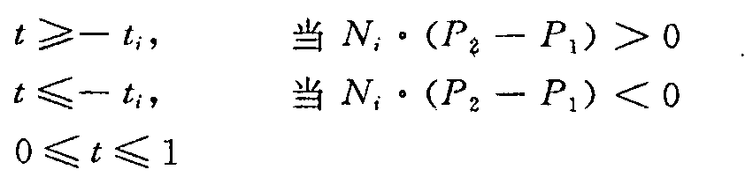

2.线段裁剪
3）参数化裁剪算法 （Cyrus-Beck算法）
令：
解的最小值和最大值为：
判断合理性：若tl<=tu,为可见线段的端点。否则，整条线段在区域外。

Slide 18
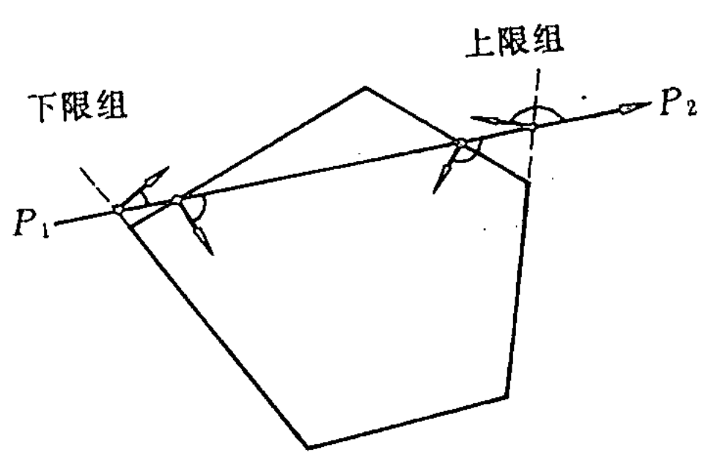
2.线段裁剪
3）参数化裁剪算法 （Cyrus-Beck算法）
解的几何意义：
t_{i}以P₁P₂方向与内法向量的内积符号分为两组。一组为下限组，一组为上限组。
下限组以N_{i}(P₂-P₁)>0为特征，表示在该处沿P₁P₂方向前进将接近或进入多边形内侧。

Slide 19
2.线段裁剪
3）参数化裁剪算法 （Cyrus-Beck算法）
上限组以N_{i}(P₂-P₁)〈0为特征，表示在该处沿P₁P₂方向前进将越来越远地离开多边形区域。
在有交情形下，下限组分布于线段起点一侧，上限组分布于线段终点一侧。

Slide 20
2.线段裁剪
3）参数化裁剪算法 （Cyrus-Beck算法）
算法的C语言代码(p204-205)
当凸多边形是矩形窗口，且矩形的边平行于坐标轴时，该算法可简化为Liang-Barsky算法。

Slide 21
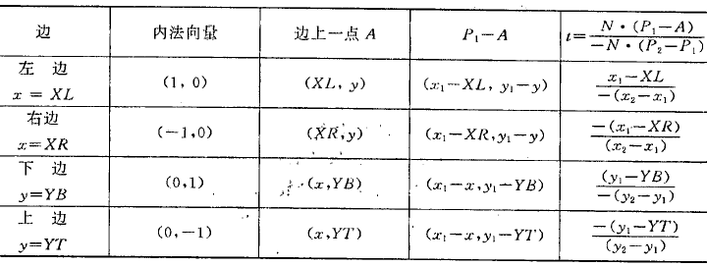
2.线段裁剪
4）参数化裁剪算法（Liang-Barsky算法）
对于窗口的每条边，列出其内法向量N_{i}、该边上的一点A_{i}、从A_{i}指向线段起点P₁的向量P₁-A_{i}以及线段与该边（或延长线）的交点参数。

Slide 22
2.线段裁剪
4）参数化裁剪算法（Liang-Barsky算法）
Liang-Barsky算法代码(p205-206)

Slide 23
2.线段裁剪
四种算法之比较
Cohen-Sutherland与中点算法在区码测试阶段能以位运算高校率运行，因而当大多数线段能够简单地取舍时，效率极好。
Cyrus-Beck算法在多数线段需要进行裁剪时，效率更高。因为运算只涉及到参数，仅到必要时才进行坐标计算。
Liang-Barsky算法只能应用于矩形窗口的情形，其效率比Cyrus-Beck更高。因为增加了另外的测试，使之在某些情形下不必对四条窗口都求交，就可以排除线段与窗口不交的情况。

Slide 24
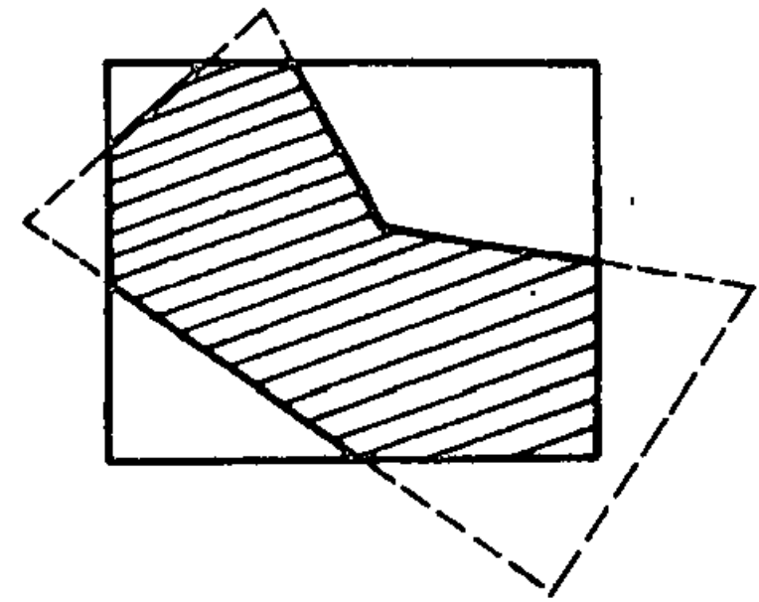
3.多边形裁剪
1)综述
对于一个多边形，可以把它分解为对边界的线段逐段进行裁剪。但是，这样会使原来封闭的多边形变成不封闭的或者一些离散的线段。
封闭的多边形裁剪后仍应为封闭的多边形，以便进行填充。

Slide 25
3.多边形裁剪
2)逐次多边形裁剪算法
可以使用Sutherland和Hodgeman所发明的逐次多边形裁剪算法(Reentrant Polygon Clipping)
算法的基本思想：每次用窗口的一条边裁剪多边形

Slide 26
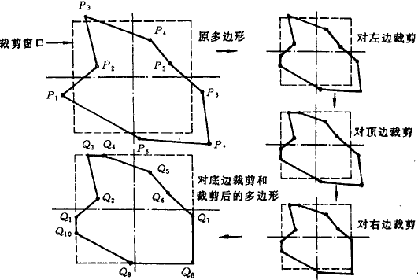
3.多边形裁剪
2)逐次多边形裁剪算法

Slide 27
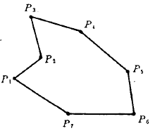
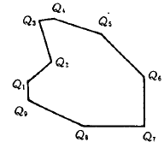
3.多边形裁剪
2)逐次多边形裁剪算法
算法的输入和输出均为以顶点序列表示的多边形。

Slide 28
3.多边形裁剪
2)逐次多边形裁剪算法
算法的每一步，考虑以窗口的一条边以及延长线构成的裁剪线。该线将平面分成两部分：一部分包含窗口，称为可见一侧；另一部分称为不可见一侧。

Slide 29
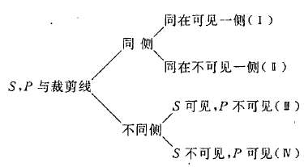
3.多边形裁剪
2)逐次多边形裁剪算法
依次序考虑多边形各条边的两个端点S、P。它们与裁剪线的位置关系只有四种。

Slide 30
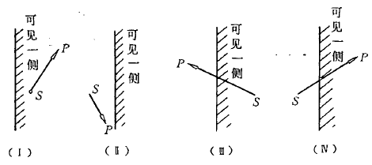
3.多边形裁剪
2)逐次多边形裁剪算法

Slide 31
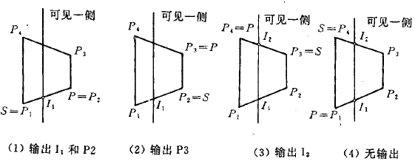
3.多边形裁剪
2)逐次多边形裁剪算法
每条边的两个端点S、P与裁剪线比较后，可输出0-2个顶点。

Slide 32
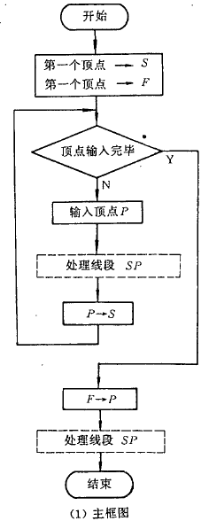
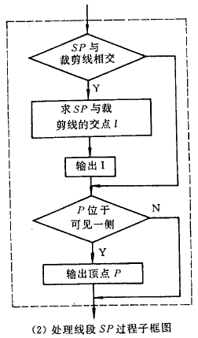
3.多边形裁剪
2)逐次多边形裁
剪算法
算法框图

Slide 33
3.多边形裁剪
2)逐次多边形裁剪算法
上述算法仅用一条裁剪边对多边形进行裁剪，得到一个顶点序列，作为下一条裁剪边处理过程的输入。

Slide 34
内 容
裁剪
反走样

Slide 35
1.概述
现象：在光栅图形显示器上绘制非水平且非竖直的直线或多边形边界时，会出现锯齿形。
原因：离散象素表示连续对象
走样(aliasing)：用离散量表示连续量引起的失真。
反走样(antialiasing)：减少或消除走样的技术。
用计算机显示图形时还有另外两种走样现象一种是纹理图形走样；另一种走样发生在图形中中相对比较微小的物体，这些物体在静态图形中容易被丢弃或忽略；但在动画序列中时隐时现，产生闪烁。

Slide 36
1.概述
两类反走样方法：
  提高分辨率（增加采样点）
  把象素作为一个有限区域，对区域采样

Slide 37
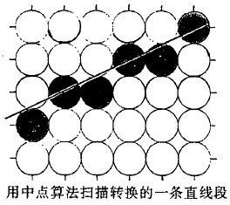
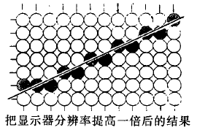
2.提高分辨率
  减轻但不能消除锯齿问题。
代价：4倍的存储器代价和扫描转换时间

Slide 38
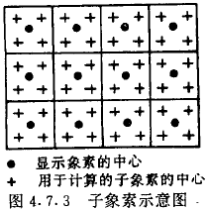
2.提高分辨率
  一个折衷方案：用较高的分辨率进行计算，然后采用某种平均算法，把结果转化到较底分辨率的显示器上显示。
  四象素平均

Slide 39
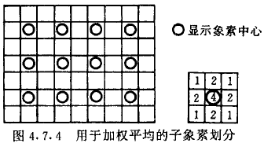
2.提高分辨率
  另一个折衷方案
  9象素加权平均

Slide 40
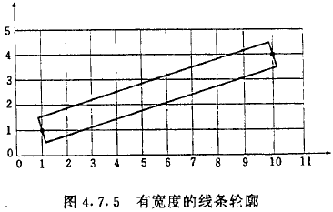
3.简单区域取样
把屏幕直线看成长方条形
所有与长方条相交的象素都采用适当的宽度给予显示
要求显示器各象素可以用多灰度显示。

Slide 41
3.简单区域取样
思想：象素的灰度与它落在直线内的面积成正比。相交部分大的象素更黑些，相交部分小的象素更白些。以此产生模糊的边界来减轻锯齿效应。

Slide 42
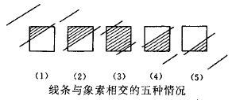
3.简单区域取样
示例:
假设一条直线的宽度为一个像素单位。则直线与像素的相交情况有五种。

Slide 43
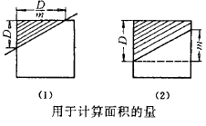
3.简单区域取样
示例:
所得面积介于0,1之间。乘以象素的最大灰度值，取整得到象素得灰度值。

Slide 44
3.简单区域取样
采用面积取样的方法绘制的直线比点取样绘制的直线效果好

Slide 45
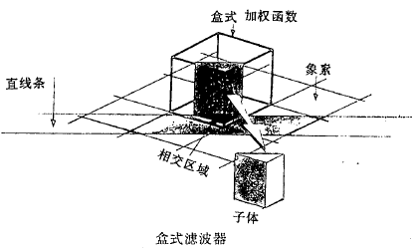
3.简单区域取样
上述方法相当于使用盒式滤波器（二维加权函数）
其几何含义如下图。

Slide 46
3.简单区域取样
采用盒式滤波器的缺点有两个：
  一是无论上述区域与理想直线距离多远，各区域中相同的面积将产生相同的灰度值。这仍然会导致锯齿效应，只不过比点取样会模糊些。
  二是直线条上沿理想直线方向的相邻两个像素，有时会有较大的灰度差。

Slide 47
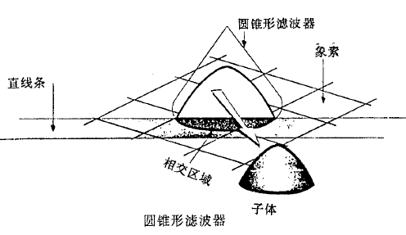
4.加权区域取样
圆锥形滤波器
加权函数为一个圆锥。圆锥的底圆中心在当前像素中心，底圆半径为一个像素单位。锥高为1。

Slide 48
4.加权区域取样
当直线经过该像素时，该像素的灰度值是二者相交区域上对滤波器进行积分的积分值。
相当于使用过直线条两边缘，且垂直于像素区域的一对平面，切割圆锥所得到的，厚度等于直线宽度的三维物体的体积。

Slide 49
4.加权区域取样
圆锥形滤波器
特点：
  接近理想直线的象素被分配更多的灰度值。
  相邻两个象素的滤波器相交，所以直线条经过该相交区域时，将对这两个象素都分配给适当的灰度值，有利于缩小直线条上相邻象素的灰度差。

Slide 50
内容回顾
裁剪
反走样

Slide 51
问 题？
谢 谢！

